Slide 1
Научно-практическая конференция «Шаг в науку» Проектная работа «Из чего состоит человек»
Выполнила: Шляхтёнок Яна
ученица 2 «Н» класса
МБОУ «СОШ № 91»
г. Ижевск

Slide 2
Актуальность

Slide 3
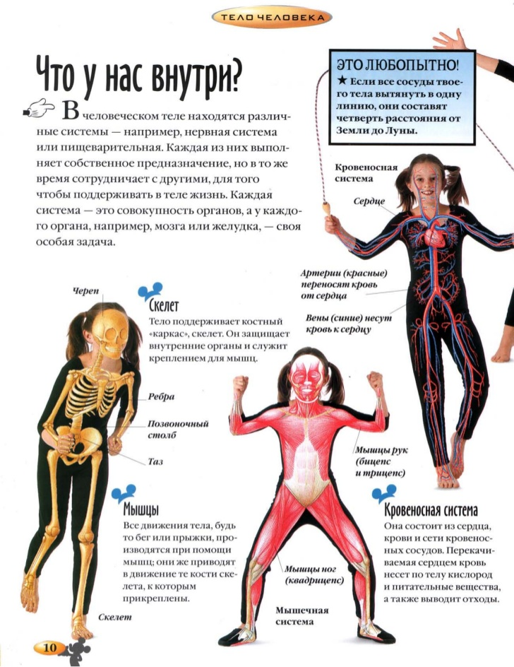
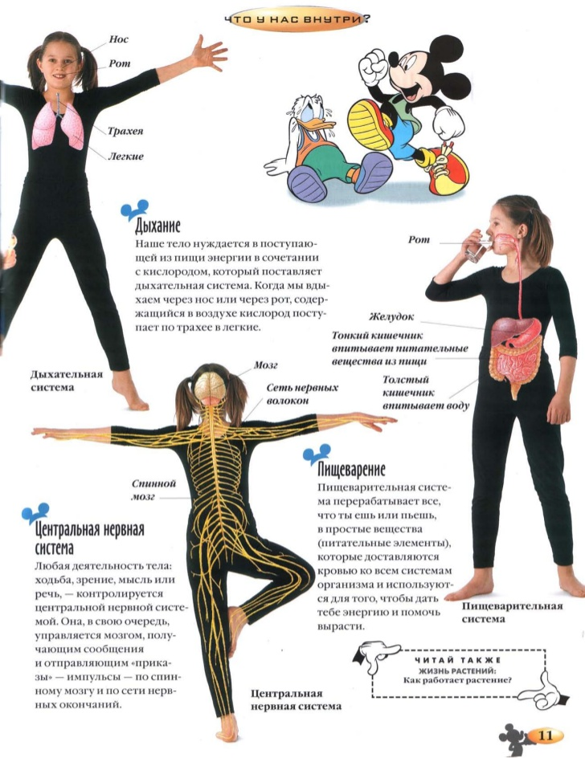

Slide 4
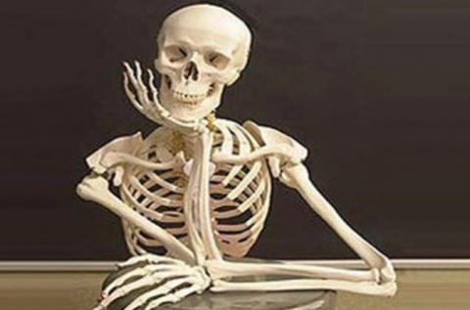
Цель проекта: представить макет скелета человека
Задачи проекта:
Познакомиться с историей археологических находок
костей человека.
2. Изучить строение скелета.
Изучить его функции.
3. Собрать макет скелета человека.

Slide 5
Историческая справка
Бедренная кость Homo sapiens возрастом 45 тыс.
Самые древние кости человека современного типа
45 000 лет

Slide 6
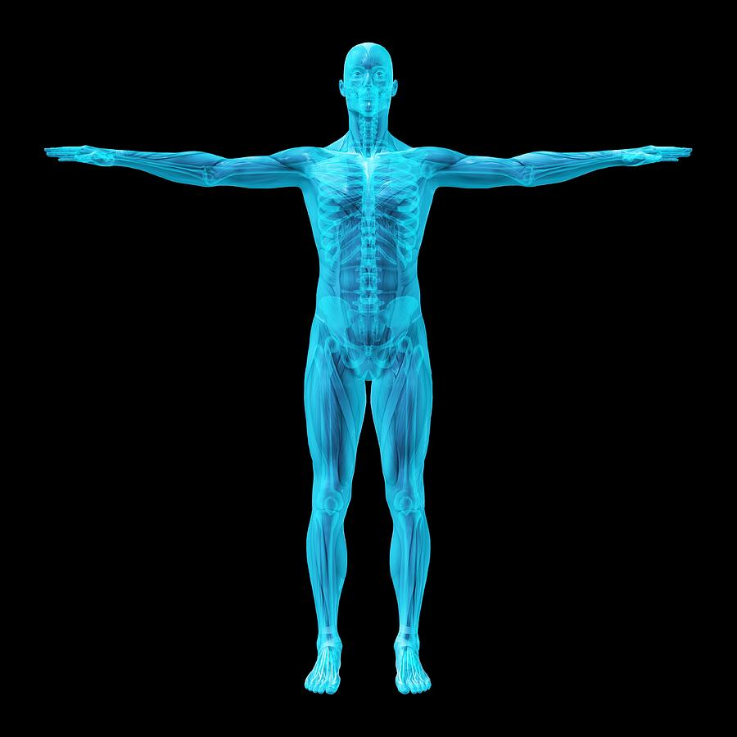
Функции скелета 1. Поддерживает тело

Slide 7
2. Защищает внутренние органы

Slide 8
3. Рессорная функция

Slide 9
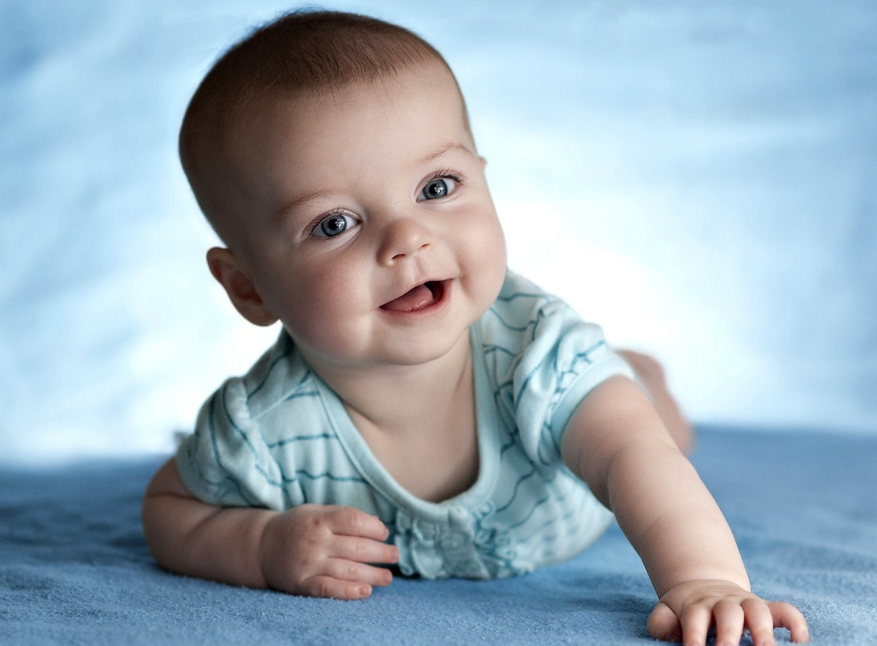
Интересный факт
Более 300 костей
206 костей
Мягкие и гибкие кости
Прочнее гранита в 2.5 раза

Slide 10
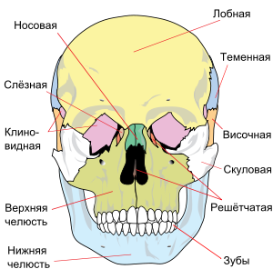
Череп человека-защита мозга
Вид сбоку
Вид спереди

Slide 11
Зубы - единственная часть скелета, которую мы можем видеть

Slide 12
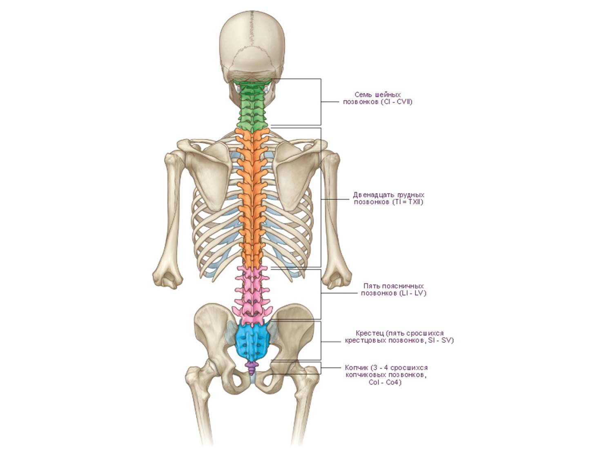
Позвоночник
Помогает стоять
и ходить
Защищает спинной
мозг
Состоит из 34 позвонков

Slide 13
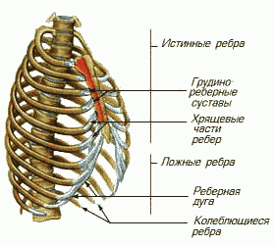
Грудная клетка
Защищает сердце
Защищает лёгкие
Состоит из 25 костей

Slide 14
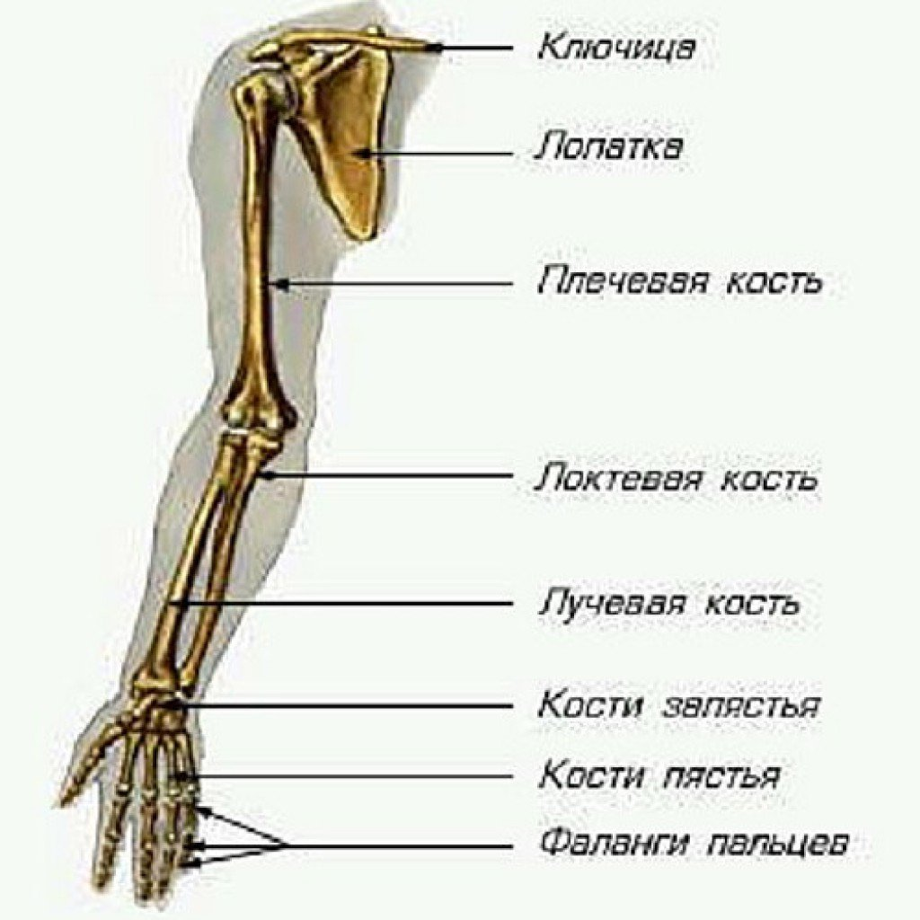
Верхние и нижние конечности

Slide 15
Бедренная кость

Slide 16
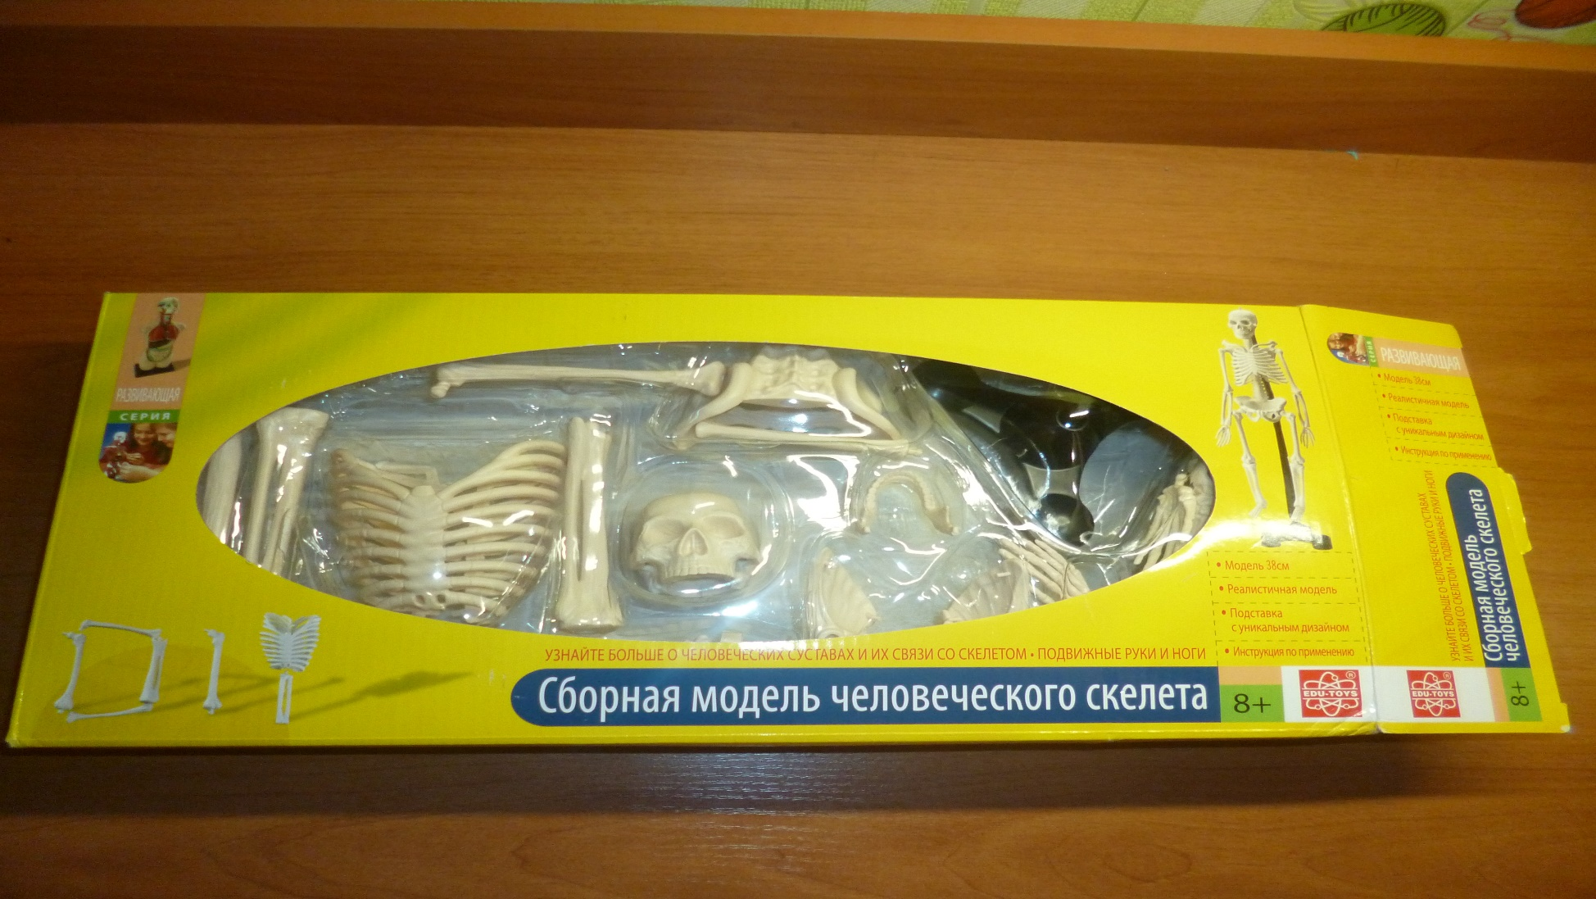
Практическая часть
1.

Slide 17
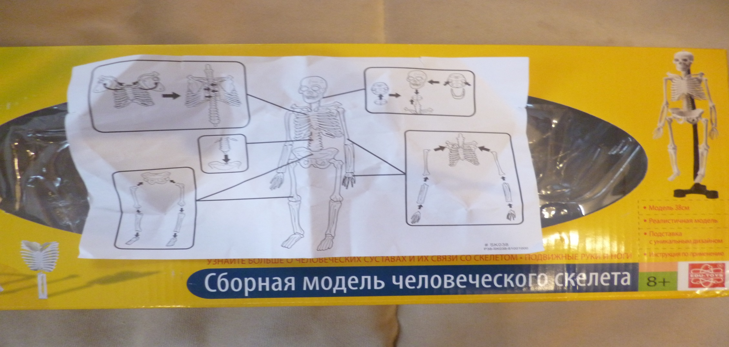
2.
Схема сборной модели человеческого скелета

Slide 18
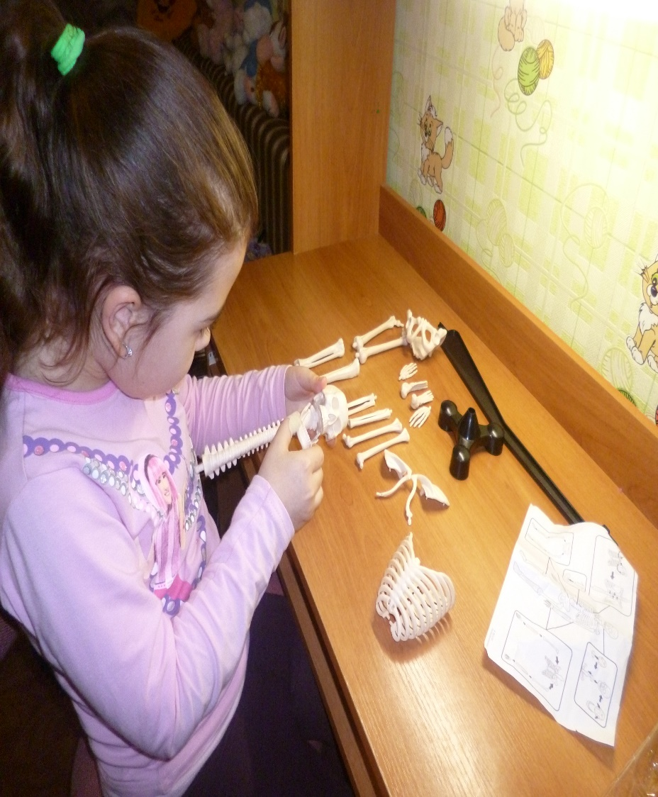
3.

Slide 19
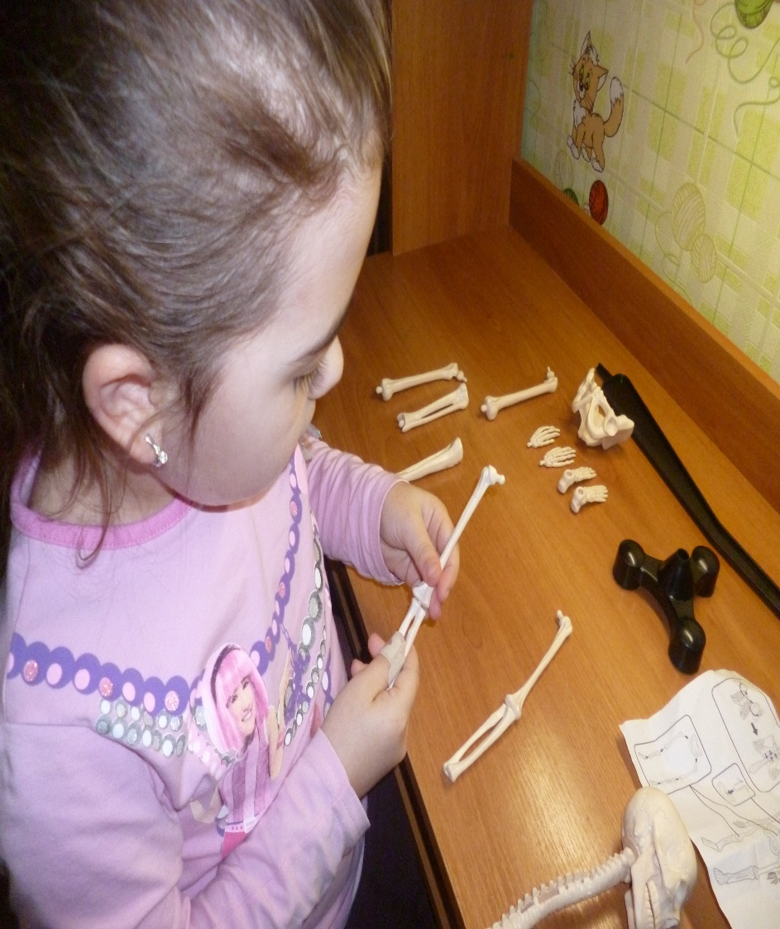
4.

Slide 20
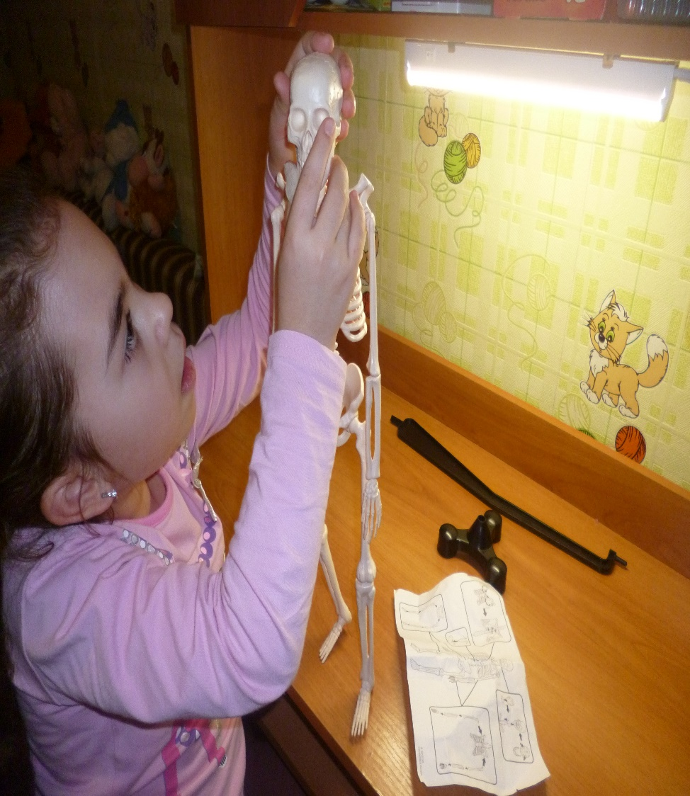
5.

Slide 21
Макет скелета человека

Slide 22
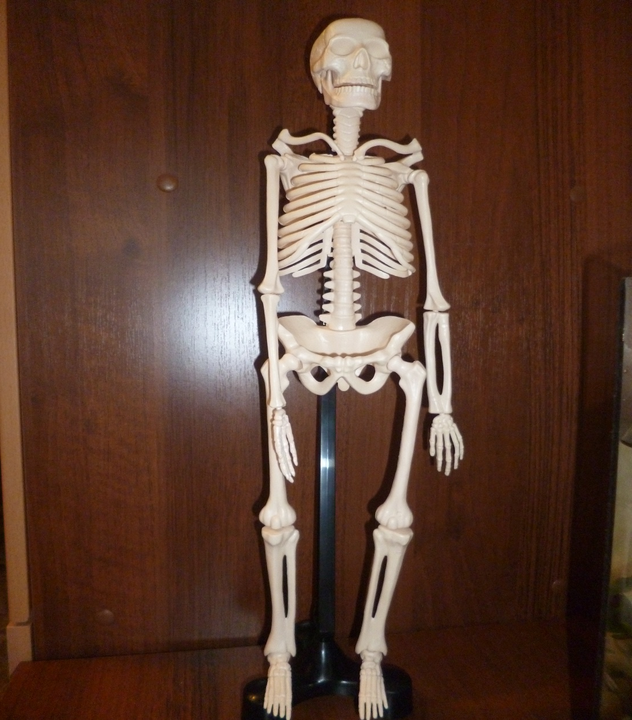
Выводы
Я узнала, каков возраст самых
ранних костей человека
современного типа
Изучила строение скелета
человека, его функции
Собрала и представила
макет скелета человека

Slide 23
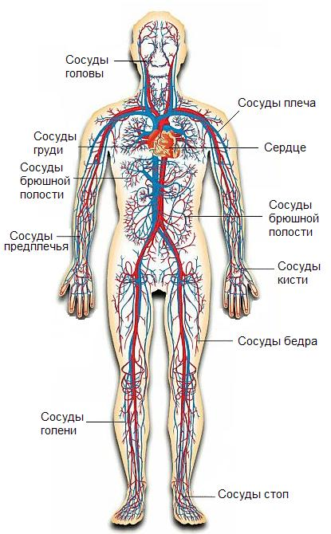
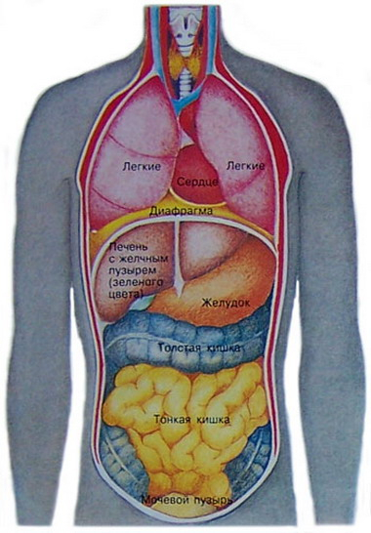
Перспективы

Slide 24
Спасибо за внимание!

